Slide 1








Тернопільська загальноосвітня школа №14 імені Б.Лепкого
Брейнстормінг
ОРГАНІЗАЦІЯ НАВЧАННЯ Й ОЦІНЮВАННЯ УЧНІВ, ЯКІ ПЕРЕБУВАЮТЬ ЗА КОРДОНОМ
З досвіду роботи
Софії Максим’як
Тернопіль, 2024

Slide 2


Важливість проблеми
Сьогодні навчання української мови та літератури на сімейній формі за кордоном є надзвичайно важливим. Зростаюча кількість українських сімей, які перебувають за межами країни, ставить перед нами виклик - забезпечити збереження мовної та культурної спадщини.

Slide 3




Специфіка
сімейного навчання:
Особистий підхід:
Збереження культурної спадщини
Кожна сім'я має унікальні потреби та умови, тому навчання на сімейній формі дозволяє більш гнучко підлаштовувати індивідуальні можливості учнів до навчальних програм.
Українська мова та література відіграють важливу роль у формуванні та збереженні національної ідентичності. Сімейне навчання сприяє не лише вивченню мови, а й виховує почуття любові до української культури .

Slide 4
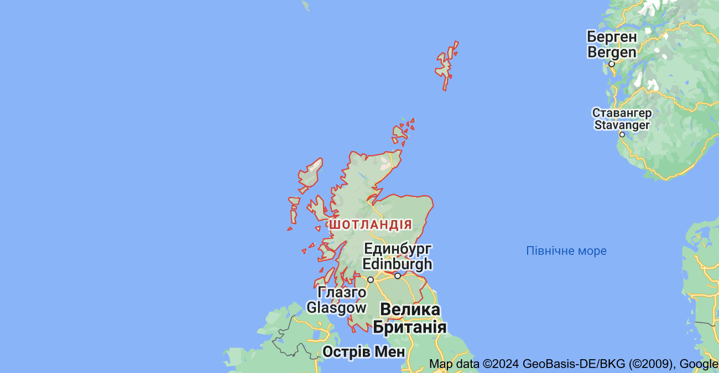
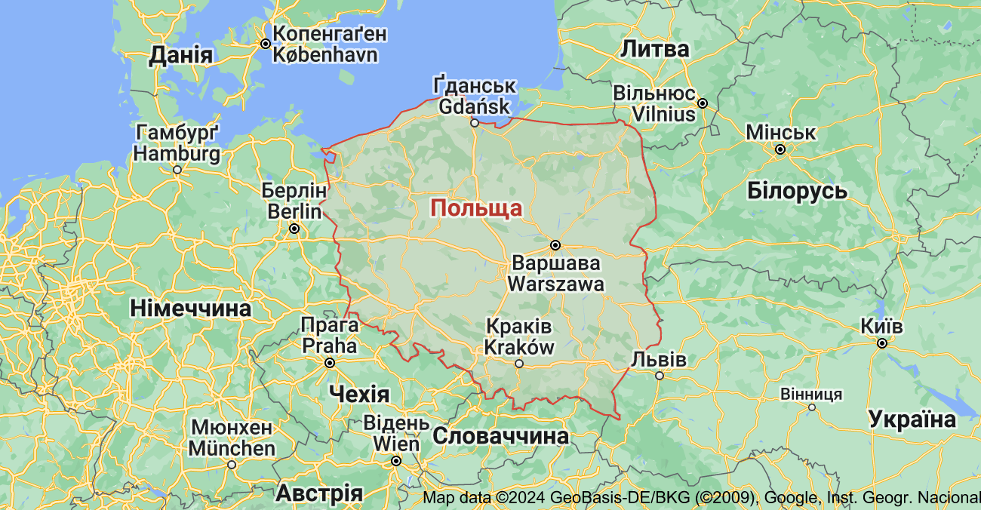

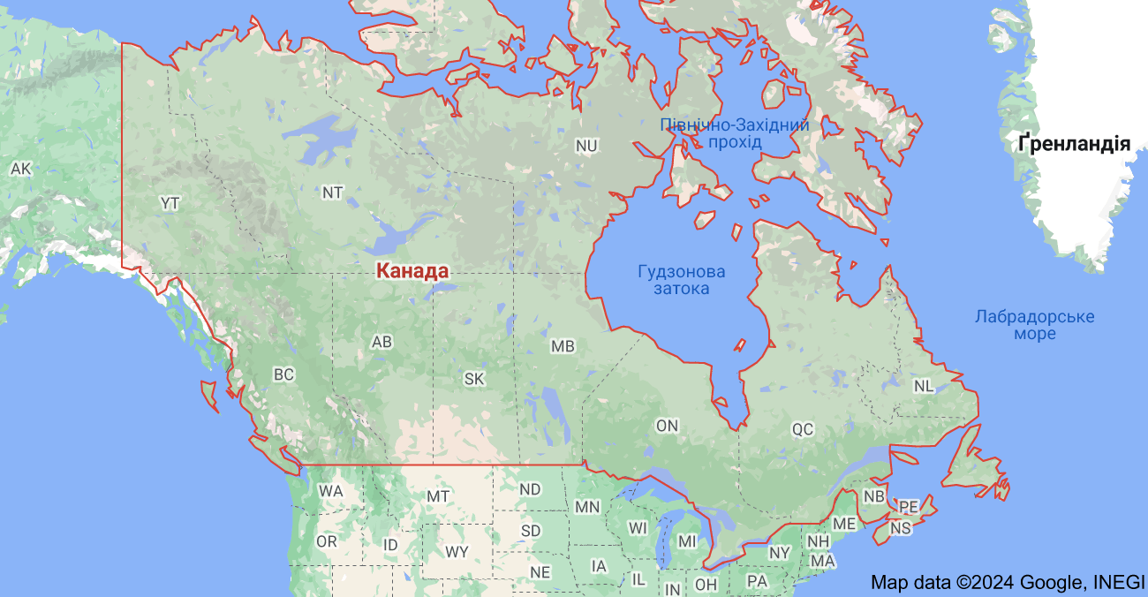
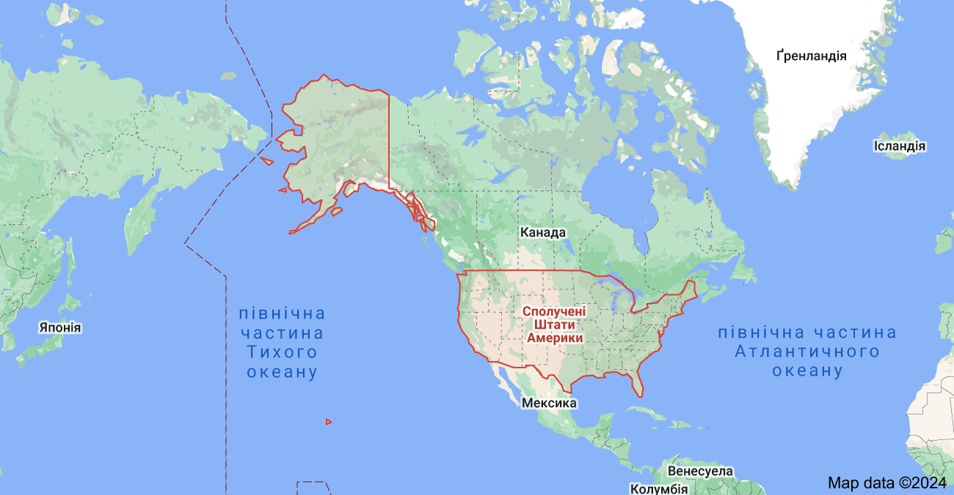
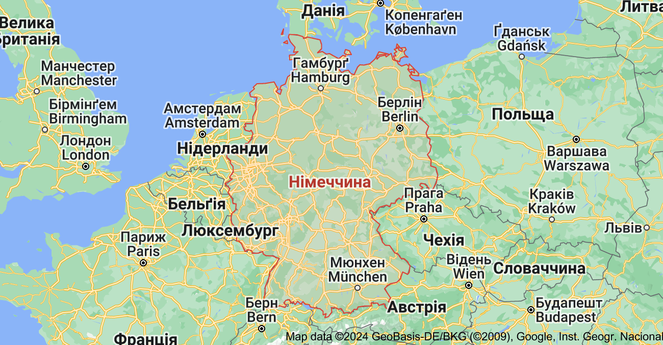
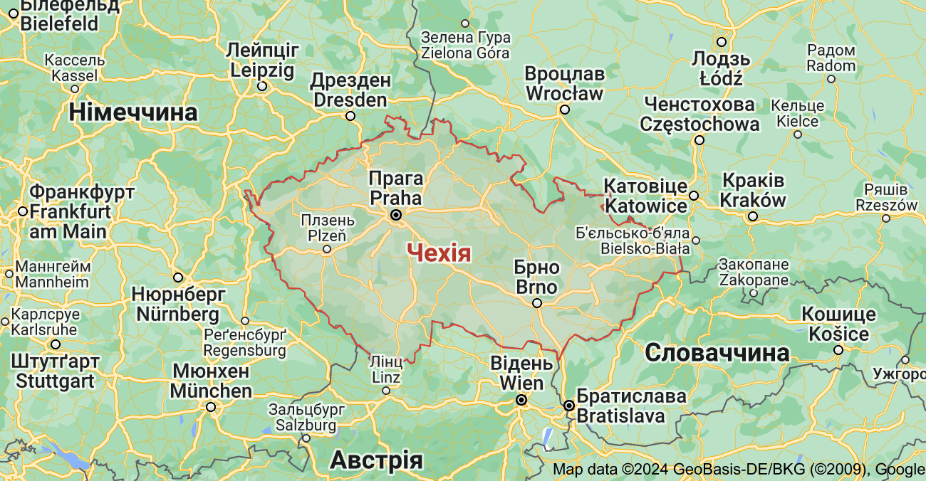

Slide 5



Виклики
1
Мовні бар'єри:
Недостатнє володіння мовою може ускладнити процес навчання та адаптації до нового середовища.
2
3
4
Культурний шок
Соціальна адаптація:
Доступ
до освіти
Значна різниця у культурі, традиціях та способі життя уповільнює процес адаптації .
Для багатьох учнів соціальна адаптація до нового оточення та знайомство з новими людьми може бути викликом.
Обмежений доступ до якісної освіти для іноземних учнів .

Slide 6



Особливості навчання за кордоном
Cамостійність та відповідальність учнів
Розвиток м’яких навичок
Вчитель виступає в ролі наставника або фасилітатора, який допомагає учням розвивати навички самостійного навчання та відповідальності за своє навчання.
Підхід до навчання за кордоном також включає розвиток м'яких навичок, таких як комунікація, співпраця, креативність та критичне мислення. Учні навчаються працювати в команді, вирішувати конфлікти та ефективно спілкуватися з іншими людьми.
Інтегрований підхід
Інтеграція різних предметів та дисциплін для розв'язання складних проблем або досягнення конкретних цілей

Slide 7

Робота з батьками
Заява батьків на сімейну форму навчання
Рішення педагогічної ради, наказ директора школи
Графіки консультацій
Вайбер. Підручники.
Єдина школа.
Завершення навчального року.
Літній період
Бланки оцінювання

Slide 8

Самомотивація:
Адаптація до різних методів навчання
Вміння учня
самостійно ставити
перед собою завдання
та знаходити в собі мотивацію
для досягнення цілей
Доступ до різноманітних методів навчання, щоб кожен учень міг знайти оптимальний спосіб для себе
СТРАТЕГІЯ
Організація часу:
Постійна саморефлексія
Вміння учня ефективно розподіляти час між навчанням, відпочинком та іншими активностями
Здатність учня
аналізувати свій прогрес, визначати слабкі сторони та шукати шляхи їх подолання
УСПІХУ
Соціальна інтеграція:
Надання допомоги та підтримки:
Позитивне спілкування та співпраця з іншими учнями класного колективу та розвиток соціальних навичок.
Забезпечення постійного спілкування, відповіді на запитання, вирішення проблемних ситуацій.

Slide 9
План успіху:
1
  ВСТАНОВЛЕННЯ МЕТИ: РАЗОМ З УЧНЕМ ВИЗНАЧАЄМО КОНКРЕТНУ МЕТУ, ЯКУ ВІН ХОЧЕ ДОСЯГТИ ПРОТЯГОМ НАВЧАЛЬНОГО ПЕРІОДУ
4
  ПОСТІЙНА ПІДТРИМКА: НАДАЄМО ПОСТІЙНУ ПІДТРИМКУ ТА МОТИВАЦІЮ, ДОПОМАГАЄМО У ВИРІШЕННІ ТРУДНОЩІВ ТА ВПРОВАДЖЕННІ КОРЕКЦІЙ ДО ПЛАНУ
2
  АНАЛІЗ ПОТОЧНОГО СТАНУ: ОЦІНЮЄМО ПОТОЧНИЙ РІВЕНЬ ЗНАНЬ, НАВИЧОК ТА МОЖЛИВОСТЕЙ УЧНЯ, ВИЗНАЧАЄМО ЙОГО СИЛЬНІ ТА СЛАБКІ СТОРОНИ
5
  ОЦІНКА ПРОГРЕСУ: РЕГУЛЯРНО ПЕРЕВІРЯЄМО ПРОГРЕС УЧНЯ, АНАЛІЗУЄМО ДОСЯГНЕННЯ ТА ВНОСИМО НЕОБХІДНІ ЗМІНИ ДО ПЛАНУ
3
  РОЗРОБКА ІНДИВІДУАЛЬНОГО ПЛАНУ: РАЗОМ З УЧНЕМ РОЗРОБЛЯЄМО ІНДИВІДУАЛЬНИЙ ПЛАН ДІЙ, ЯКИЙ ВКЛЮЧАЄ КОНКРЕТНІ КРОКИ ДЛЯ ДОСЯГНЕННЯ МЕТИ

Slide 10





Література
  Літературна рецензія (буктрейлер, реклама): рецензія на прочитаний твір, де учні висловлять свою думку та обґрунтують її аргументами.
  Творча поетична композиція: створення власних творчих робіт (вірші, оповідання, есе тощо) за мотивами прочитаних творів.
  Театралізоване читання діалогів: відеозапис, у якому учні декламують вірші або читають діалоги з літературних творів самостійно чи разом з батьками.
  Створення літературного героя: створення, опис та характеристика власного літературного героя, особливості його характеру та місце у вивченому творі.
  Порівняльний аналіз творів: порівняння двох творів української та зарубіжної літератури за вивченою темою, вміння знайти схоже та відмінне.
  Культурний підтекст твору: дослідження соціальних, історичних та культурних цінностей, традицій та звичаїв рідного краю у творах української літератури.

Slide 11



Українська мова
1. Відеозвіти: створення відеозвітів про те, що вивчили учні, розповідь про свої досягнення, демонстрування знань або навіть створення невеликого уроку .
2.Творчі проекти: створення презентацій, буклетів, коміксів, колажів.
3.Взаємне оцінювання: залучення учнів до процесу оцінювання. Це розвиває навички самооцінки, стимулює взаємодопомогу та співпрацю.
4.Креативні завдання: створення власного словника, сторінок культури мовлення.
5.Графічні оцінки: графічне представлення своїх знань та навичок (діаграми або графіки) щоб зрозуміти як учні розуміють тему.
6.Блог: ведення блогу, де можна аналізувати та обговорювати вивчений матеріал. Вони можуть писати статті, рецензії, інтерв'ю або навіть вести блог.
7. Культурний обмін: обмін мовними особливостями.
8. Квести та ігри: щоб знайти правильну відповідь, учні розгадують загадки та виконують завдання.

Slide 12









Використання сучасних технологій для дистанційного навчання
Відеоконференції та вебінари: Використання платформ, таких як Zoom або Google Meet для проведення онлайн-уроків забезпечує можливість інтерактивного спілкування, обговорення матеріалів та вирішення запитань у реальному часі.
Інтерактивні навчальні ігри та додатки:
Використання інтерактивних навчальних ігор та додатків, таких як Kahoot, Quizlet або Duolingo, допомагає залучити учнів до навчання та розвиває їхні навички у цікавій та захопливій формі.
Електронні навчальні платформи: Moodle, Google Classroom або Microsoft Teams, на яких можна розміщувати навчальні матеріали, завдання та тести онлайн, взаємодіяти з учнями через форуми та чати.

Slide 13

Дякую за увагу!

